Slide 1
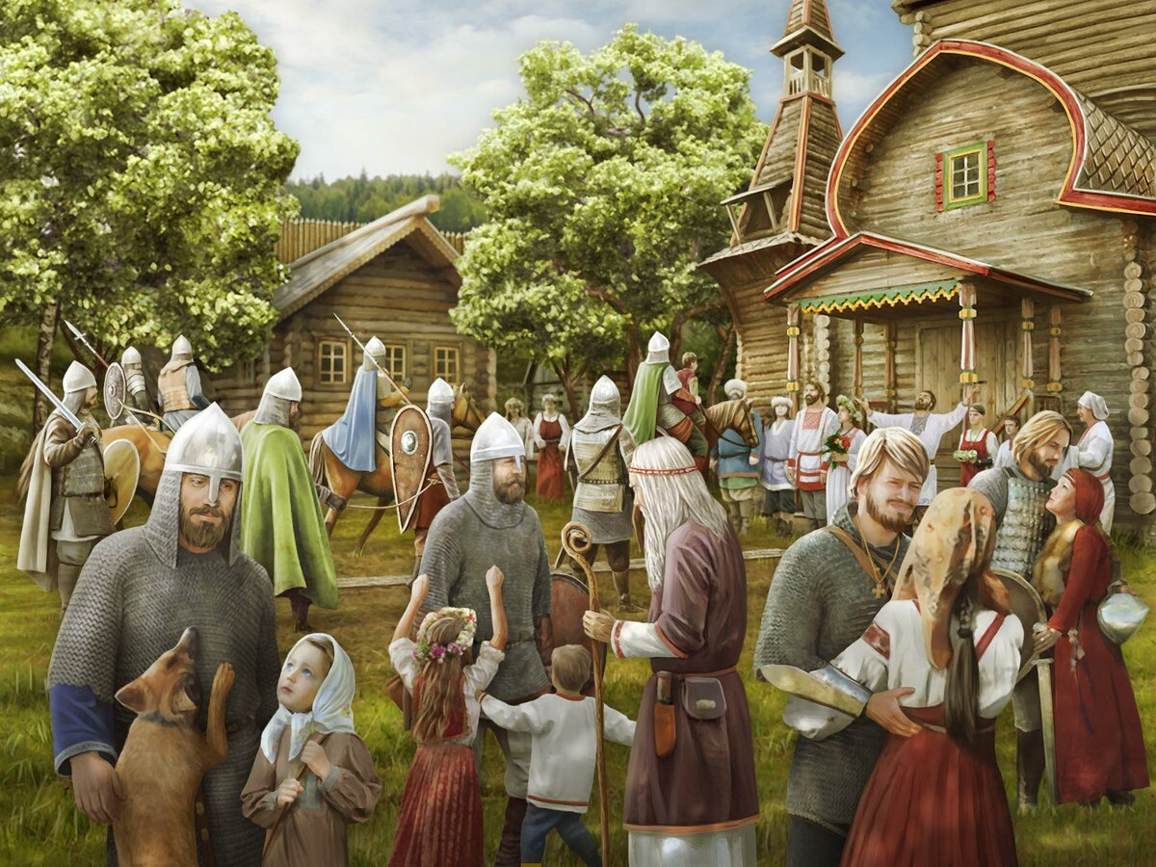
Образование Древнерусского государства
Выполнила студентка группы 12ДПИ МГБОУ «1-й МОК»
Печурко Юлия

Slide 2
Происхождение Древнерусского государства связывают с 862 годом, когда славяне из-за распрей между племенами пригласили «третью» сторону – скандинавских князей Рюриков для наведения порядка.
2 теории:
Норманнская теория
(Г. Миллер, Г. Байер, А.Л. Шлецер, Н.М. Карамзин): ссылаясь на летопись «Повесть временных лет», создание которой принадлежит монаху Киево-Печерского монастыря Нестору, ученые пришли к выводу, что государственность на Руси – дело рук норманнов Рюрика и его братьев Синеуса и Трувора.
Антинорманнская теория (М.В. Ломоносов, Б.А. Рыбаков): последователи данной концепции не отрицают участия приглашенных варяжских князей в становлении государства, но полагают, что Рюрики пришли не на «пустое» место и данная форма правления уже существовала у древних славян задолго до описываемых событий в летописи.

Slide 3
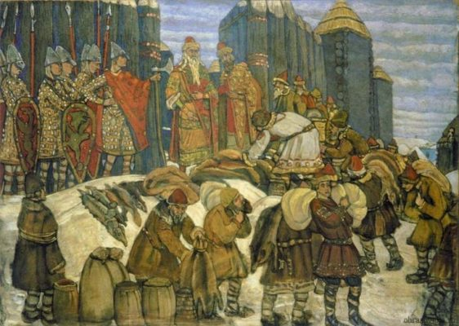
Причины образования Древнерусского государства
Объединение славянских племен для противостояния более могущественным соседям (Хазарскому каганату с юга, норманнам с севера).
Взимание дани со славянских племён

Slide 4
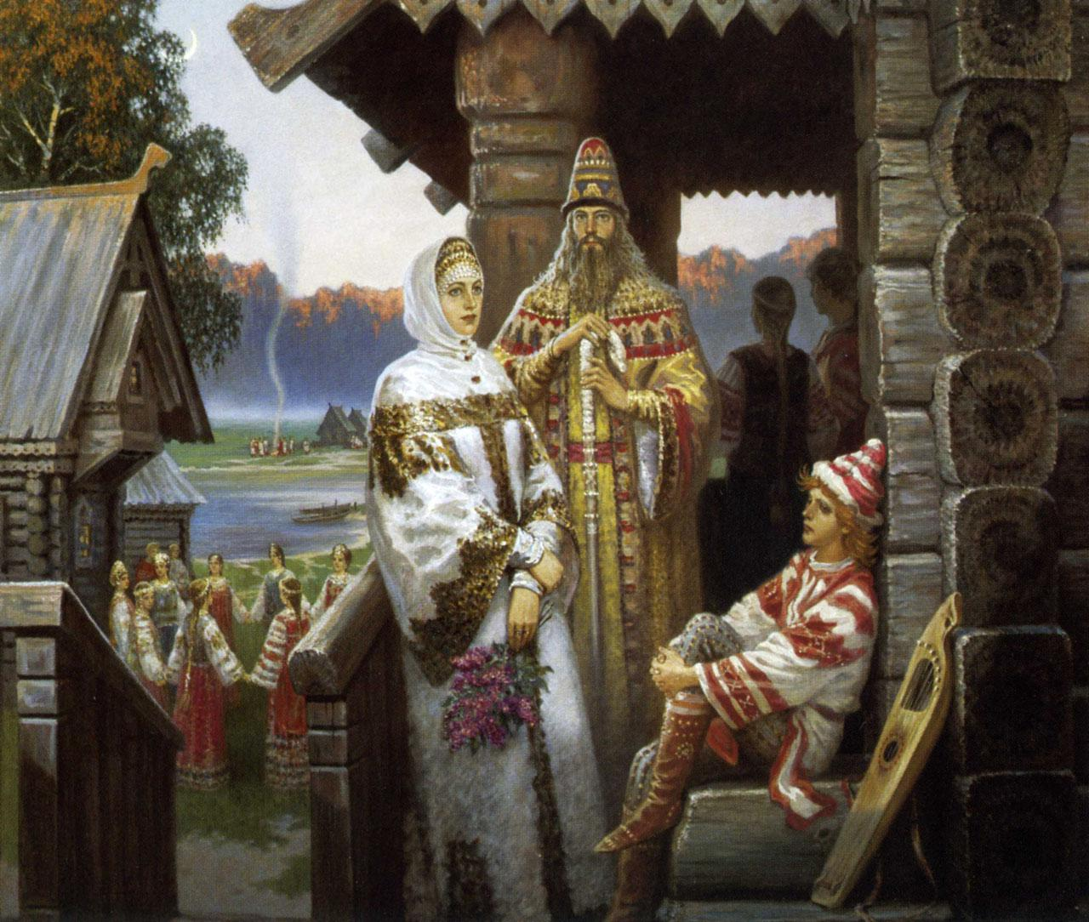
Разрушение родового строя и родовых связей
Военные походы, освоение новых земель и торговля привели к тому, что в родовых общинах, основанных на имущественном равенстве и ведении хозяйства сообща, появляются более сильные и богатые семьи – родовая знать.

Slide 5
Общественное расслоение: Разрушение родового и общинного строя у славян привело к появлению новых слоёв населения.
Слой родовой знати - потомки старейшин, которые сумели нажить больше богатства.
Слой дружинников – молодые воины, которые после военных походов не возвращались к земледелию, а становились профессиональными воинами, защищавшими правителей и общину.
Слой простых общинников, которые в знак благодарности за защиту воинам и князьям преподносили дары, которые в дальнейшем превратились в обязательную дань.
Слой ремесленников, которые отошли от земледелия и обменивали свои «плоды» труда на продукты.
Слой купцов - люди, живущие исключительно за счёт торговли.

Slide 6
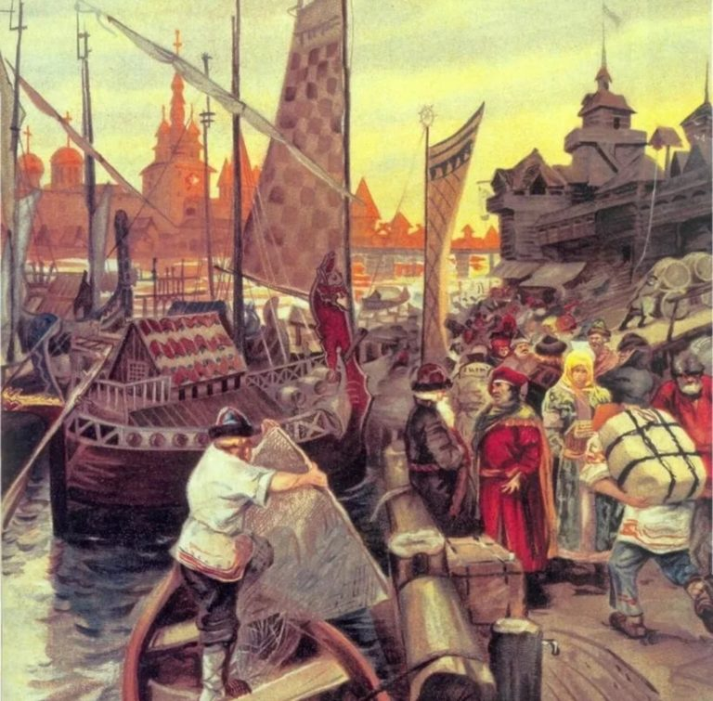
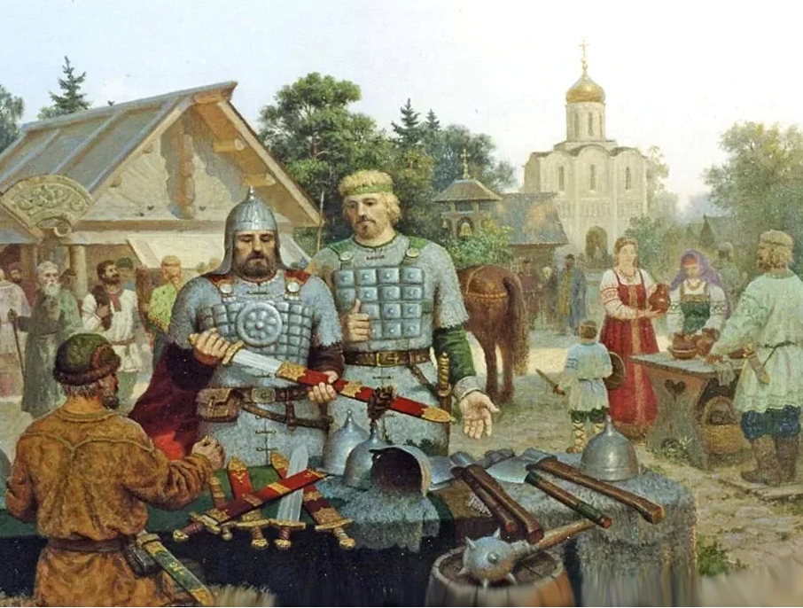
Развитие городов: В IX веке большую роль в развитии общества играли торговые пути (сухопутные и речные). Все новые слои населения – знать, дружинники, ремесленники, купцы и земледельцы стремились селиться в поселках, стоящих на торговых путях. Таким образом, количество жителей увеличивалось, менялся общественный строй, появлялись новые порядки: власть князей превращалась во власть государственную, дань – в обязательный государственный налог, небольшие города – в крупные центры.

Slide 7
Образование двух центров –
двух ранних древнерусских государств
На юге – объединение с центром в Киеве. К середине IX века князья Киевского союза – Аскольд и Дир добились освобождения своих племен от «подношений» дани Хазарского каганату.
На севере – Новгородский союз племён. В 862 году жители города из-за распрей пригласили княжить и владеть землями норманнского князя Рюрика. Он принял предложение и поселился на славянских землях. После его смерти его приближенный Олег взял правление в свои руки.
В 882 году Олег пошел в поход на Киев, убив Аскольда и Дира. Таким образом, он объединил два центра в одно государство – Русь или Киевская Русь. Эту дату принято считать образованием Древнерусского государства.

Slide 8
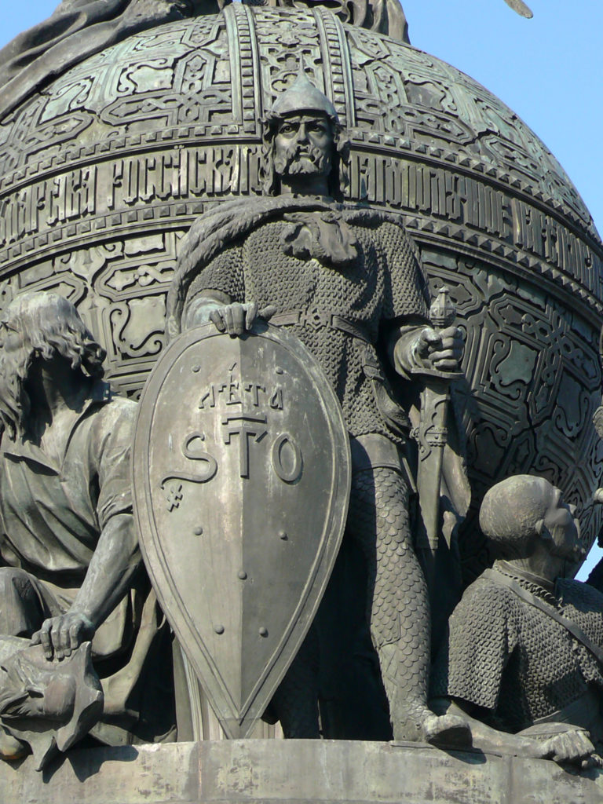
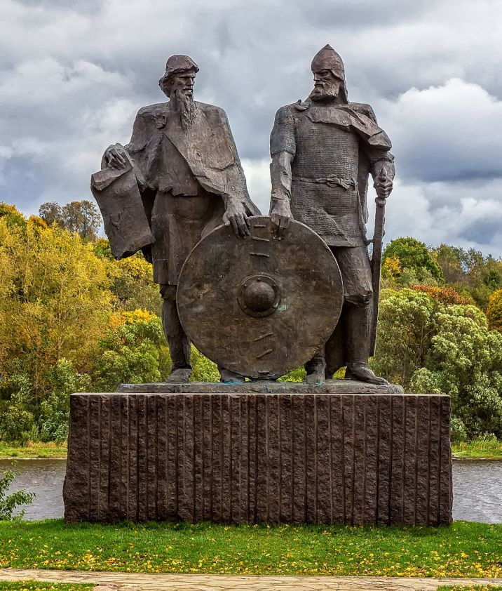
Памятник Олегу и Рюрику
в городе Старая Ладога
Фигура князя Рюрика на памятнике «Тысячелетие Руси» в Великом Новгороде

Slide 9
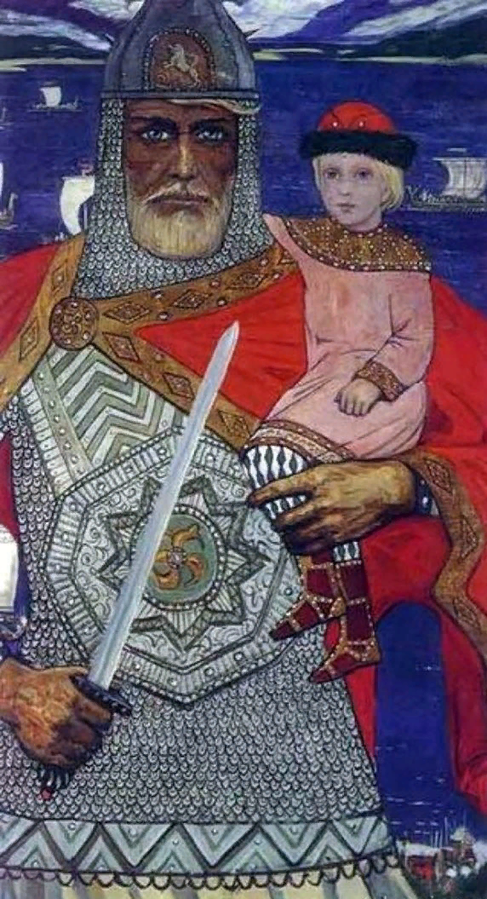
Князь Олег Вещий
легендарный князь-варяг, по предсмертному приказу князя Рюрика выполнял функции регента при его малолетнем сыне Игоре и вплоть до 912 года являлся первым лицом дома Рюриковичей.
После захвата Киева князь начал строить на вновь присоединённых территориях города и подчинять проживавшие поблизости от Киева племена:
древлян (883 г.) В 883 году русская дружина пошла на племя древлян расположенное на землях к востоку от Днепра. Разорив владения, их заставили покориться и выплачивать дань.
северян (884 г.). Олег наложил на них лёгкую подать, которую ранее платили хазарам, чтобы показать выгоду подчинения русскому князю.
радимичей (885 г.). Подчинились войску Олега, не оказав ему сопротивления.

Slide 10
Византийский поход
В 907 году князь Олег собрал достаточно сил для похода на греков. В его сборном войске были ратные люди из всех племён покорённых им народов, а также много варягов. В войске было 2000 кораблей, на каждом из которых находилось по 40 воинов.
Византийский император приказал закрыть ворота города и загородить цепями гавань, предоставив варягам возможность грабить и разорять пригороды Константинополя.
После этого князь велел поставить лодки на колёса и, распустив паруса, при попутном ветре, отправился к столице Византии. По преданию испуганные греки выслали навстречу стремительно движущемуся Олегу послов, с просьбой не губить город, а также сообщили ему о согласии выплатить дань, какую он пожелает.
В результате появился первый мирный договор русских с греками о беспошлинной торговле Руси в Византии. По договору Олега с греками русские купцы не платили никакой пошлины. При меновой торговле обменивали меха, воск, челядь на вина, овощи, шелковые ткани, золото. По истечении торгового срока, обозначенного договором, Русь получала за счет греческой стороны продовольствие на дорогу, а также судовые снасти. Вместе с купцами из Константинополя всякий раз приезжали на Русь христианские священники и проповедники. Все больше славян обращались в православную веру, но сам князь так и не принял христианство.

Slide 11
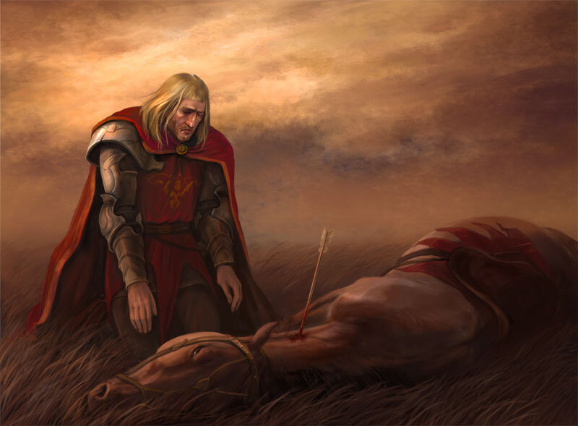
Гибель Олега
Последние годы его жизни прошли без военных походов и сражений. Умер Олег в преклонном возрасте в 912 году. Существует предание, по которому князю предсказали смерть от любимого коня. Олег являлся суеверный и больше не садился на своего любимца.
Через много лет, вспомнив о нем, князь пришел туда, где лежали кости его верного друга. Укус змеи, выползшей из черепа, оказался смертельным.

Slide 12
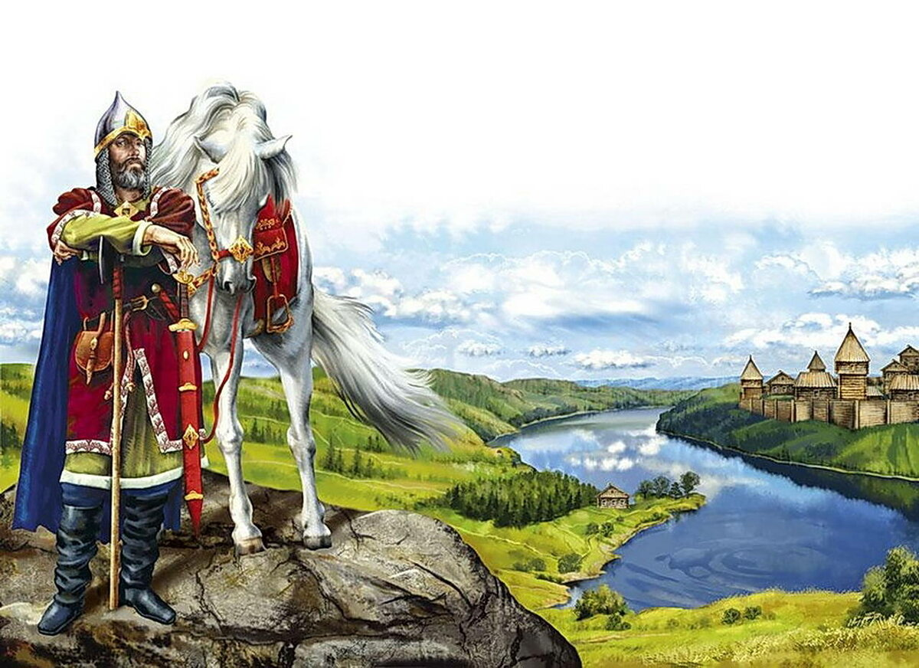
Историческое значение правления князя Олега
Объединение всех славянских племен под единым началом: Олег Вещий вошёл в историю, как великий князь восточных славян, объединивший под единое управление их земли от Новгорода до Киева и таким образом создавший первое Древнерусское государство;
Основание и укрепление первого русского государства: великого княжества Киевского: именно с правления князя Олега началась история Киевской Руси, а вместе с этим и история Российского государства.

Slide 13
Спасибо за внимание!

